Slide 1
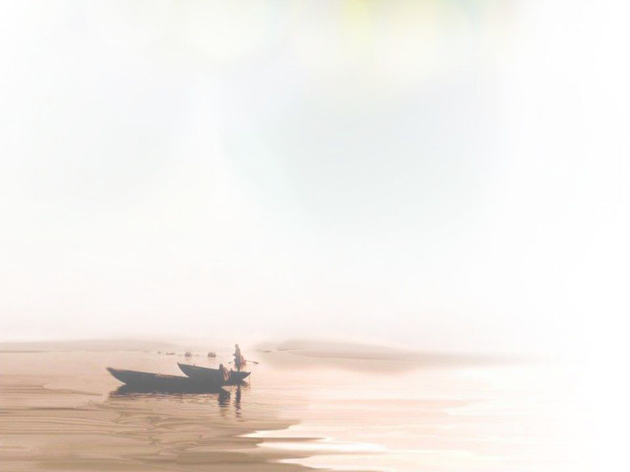
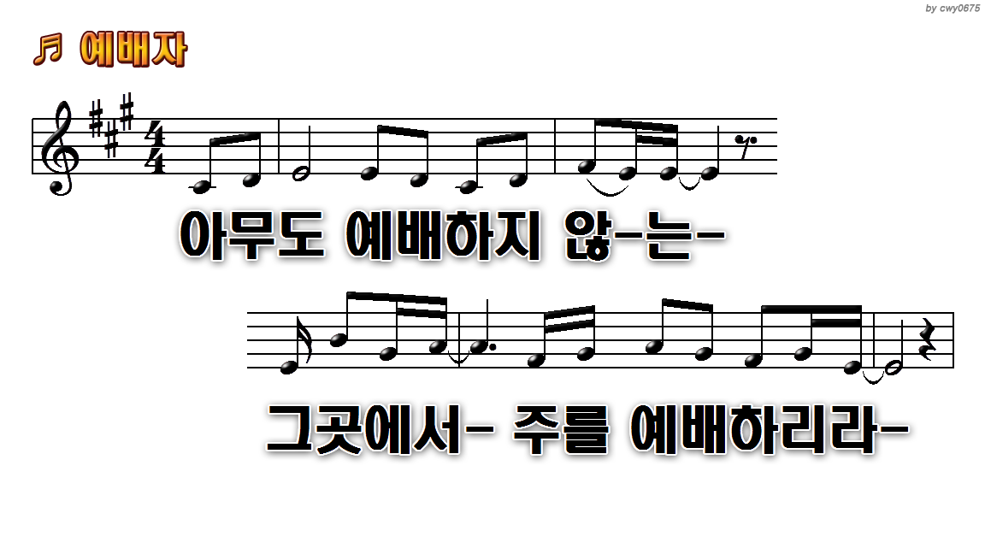
1.아무도 예배하지 않는
3.누구도 헌신하지 않는
5.내가 밟는 모든 땅 주를

Slide 2
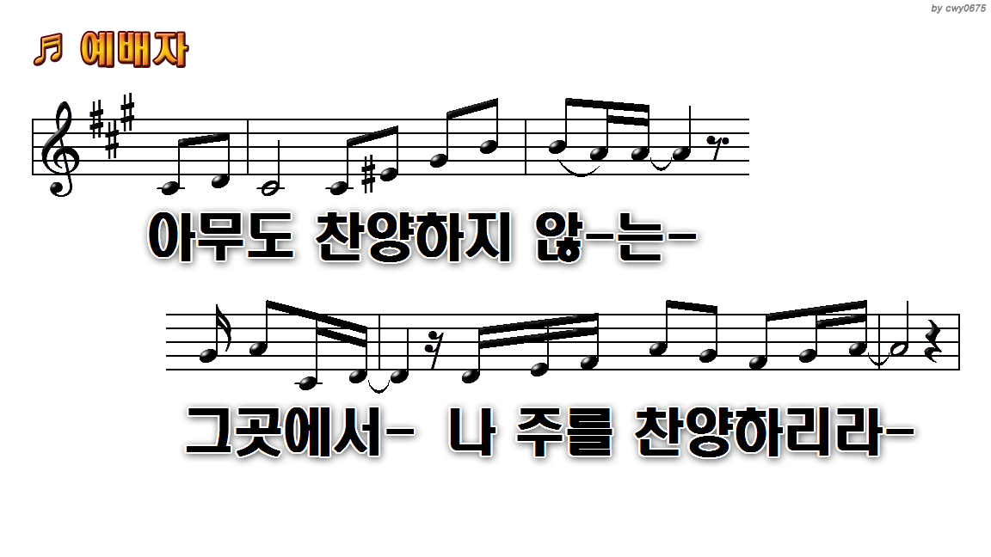
1.아무도 예배하지 않는
3.누구도 헌신하지 않는
5.내가 밟는 모든 땅 주를

Slide 3
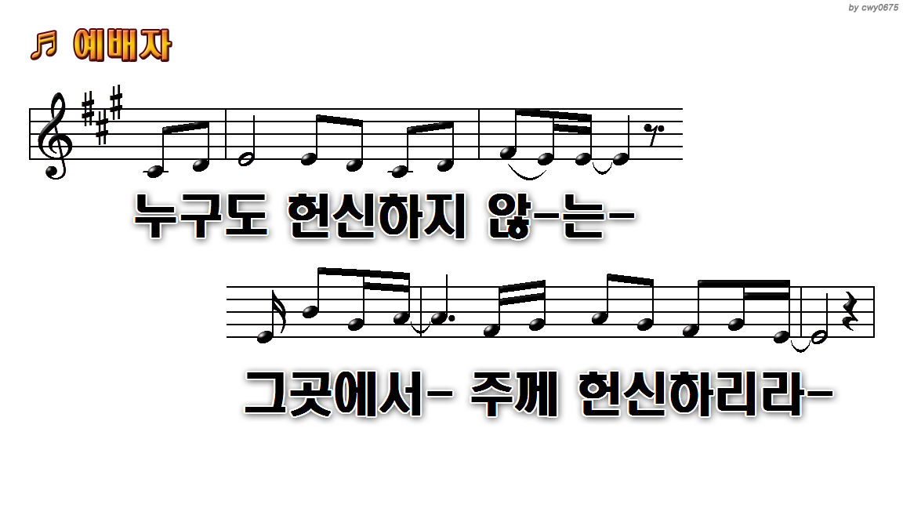
1.아무도 예배하지 않는
3.누구도 헌신하지 않는
5.내가 밟는 모든 땅 주를

Slide 4
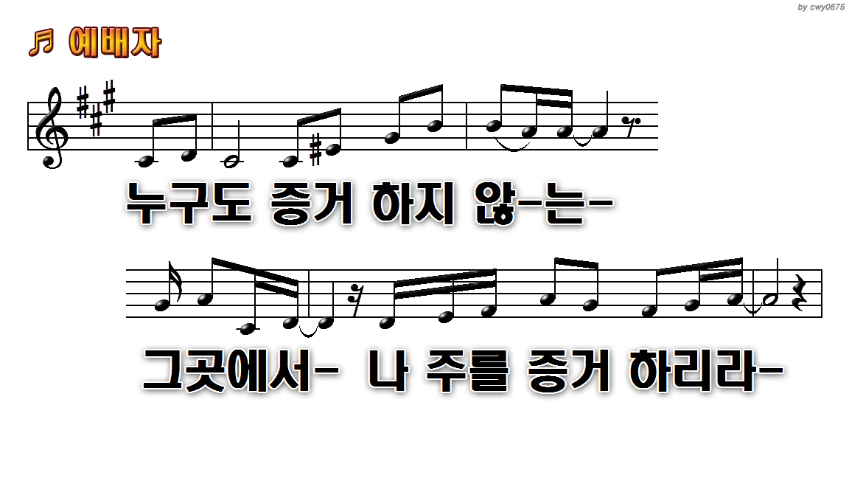
1.아무도 예배하지 않는
3.누구도 헌신하지 않는
5.내가 밟는 모든 땅 주를

Slide 5
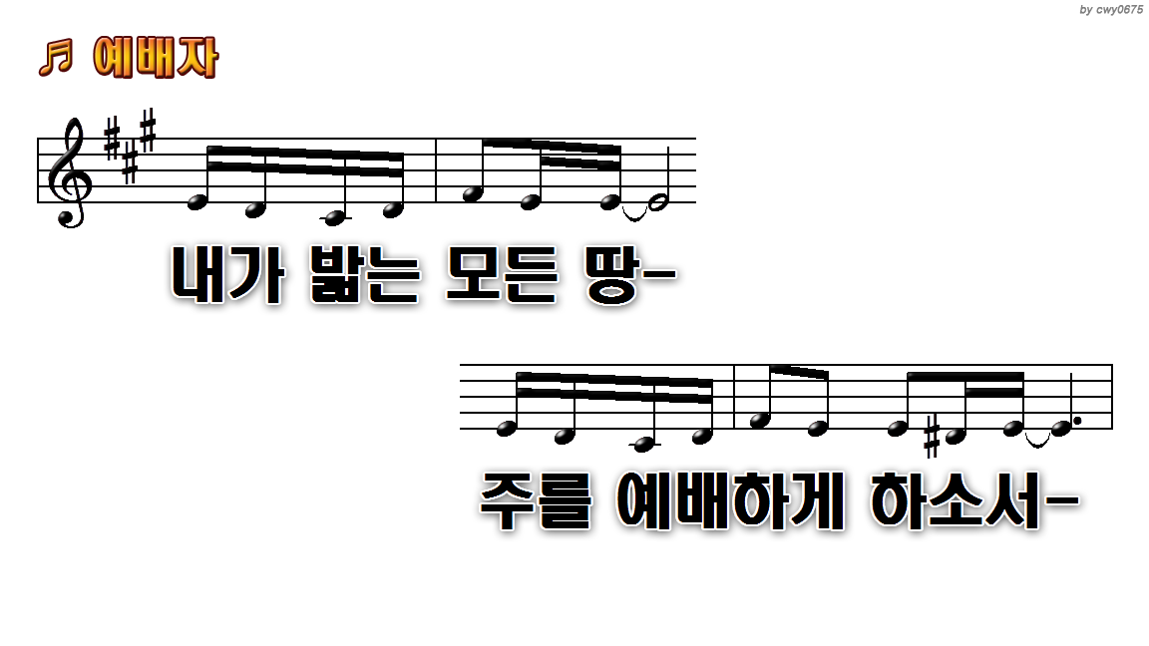
1.아무도 예배하지 않는
3.누구도 헌신하지 않는
5.내가 밟는 모든 땅 주를

Slide 6
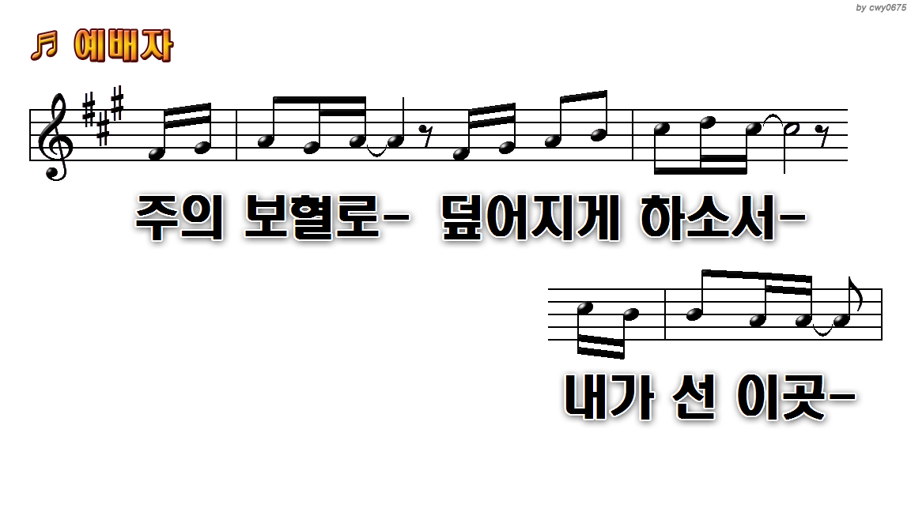
1.아무도 예배하지 않는
3.누구도 헌신하지 않는
5.내가 밟는 모든 땅 주를

Slide 7
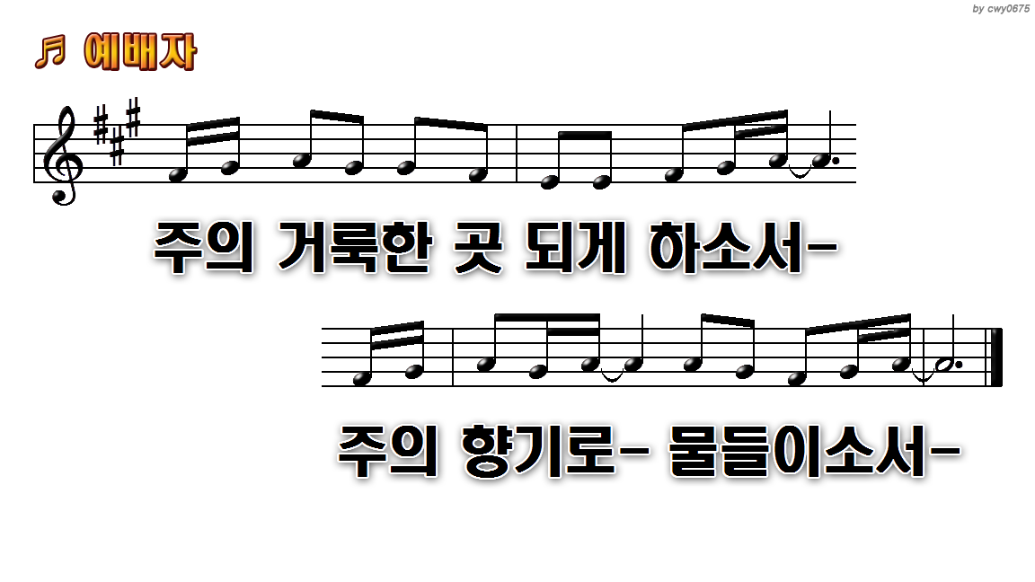
1.아무도 예배하지 않는
3.누구도 헌신하지 않는
5.내가 밟는 모든 땅 주를

